Slide 1
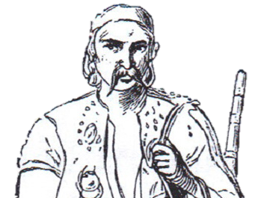
Naseljavanje Vlaha na Hrvatsko područje: uzroci, tijek i posljedice
(Dalmatinska zagora i Lika)
Marta Marić
Povijesna demografija
Fakultet hrvatskih studija

Slide 2
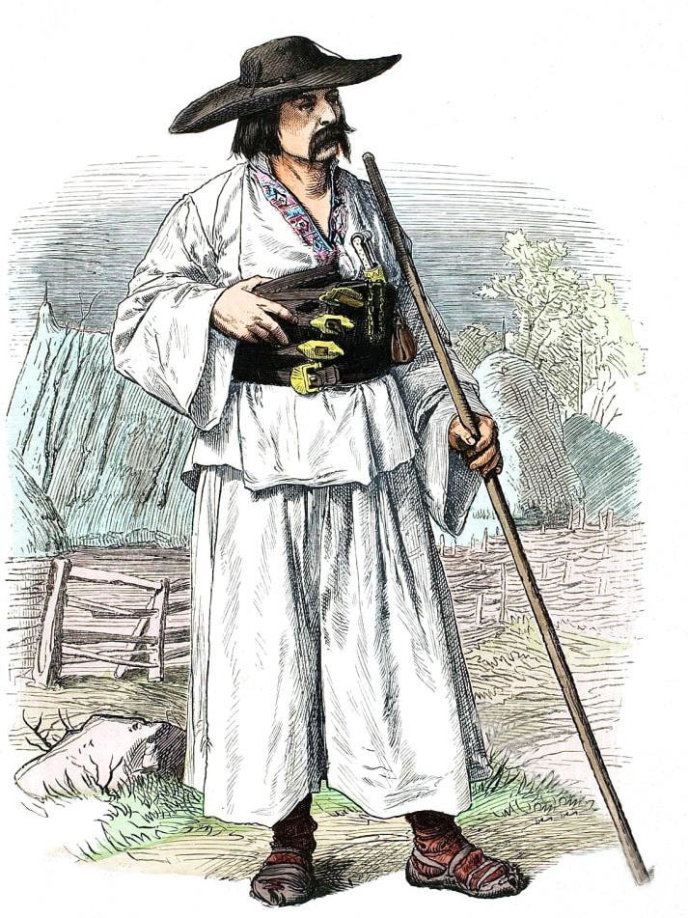
TKO SU VLASI?
Nema jedne definicije riječi Vlah:
Oznaka za sve romanske narode (one koji govore jezike nastale iz latinskog)
Opća oznaka za pastirska plemena
Oznaka za pravoslavno stanovništvo
Slični nazivi za Vlahe koriste se u mnogim europskim jezicima
  označavaju romanske narode (Włosi) ili
  ima pogrdno značenje i koristi se za opisivanje ljudi iz zaleđa, seljaka (npr. Vlaji)

Slide 3
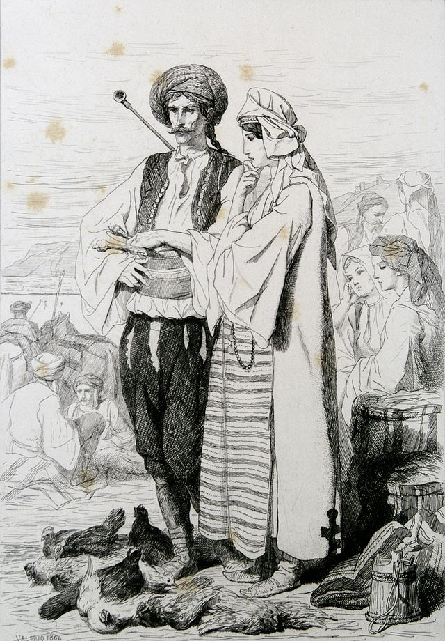
TKO SU VLASI?
Najprihvaćenija teorija danas je da su Vlasi potomci romaniziranih naroda na Balkanu
Nije jasno od kojih točno naroda potječu ali se pretpostvalja od:
  Ilira (zapadni Balkan)
  Tračana (istočni Balkan)
  Dačana (današnja Rumunjska)
  Ili vjerojatno miješanjem više skupina
Vlasi nisu imali vlastitu državu
  Nisu imali vlastite gradove
  Nisu bili politički organiziran narod (žive u simbiozi s drugima)

Slide 4
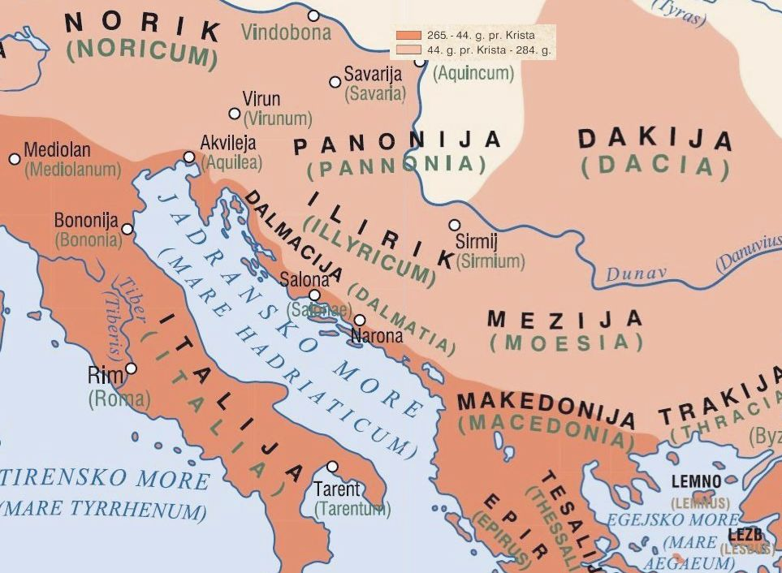

Slide 5
Vlasi u Hrvatskoj: rasprostranjenost i podjela
Vlasi su bili široko rasprostranjeni:
  duž jadranske obale (od Dubrovnik preko Dalmacije do Istra)
  u unutrašnjosti (Dalmatinska zagora)
  Lika i području nekadašnje Vojna krajine
Tipa Vlaha prema podrijetlu:
  Starohrvatski (autohtoni) Vlasi
  Doseljeni Vlasi iz Osmanskog Carstva (najviše s područja današnje BiH)
Starohrvatski Vlasi - katolici
Doseljeni Vlasi - pravoslavci

Slide 6
Starohrvatski Vlasi
Rimokatoličko stanovništvo prisutno u Hrvatskoj prije prodora Osmanlija
Potječu od:
  romaniziranog stanovništva iz doba Rimskog carstva
  ranosrednjovjekovnih vlaških skupina iz Bizanta
U vrijeme seobe Slavena i dolaska Hrvata postupno se povlače u unutrašnjost (kasnije se asimiliraju i postaju dio hrvatskog naroda)
Slaveni ratarstvo, Vlasi stočarstvo
Rasprostranjeni od Neretve do Gvozda posebno:
  Cetina
  Zrmanja
  Lika

Slide 7
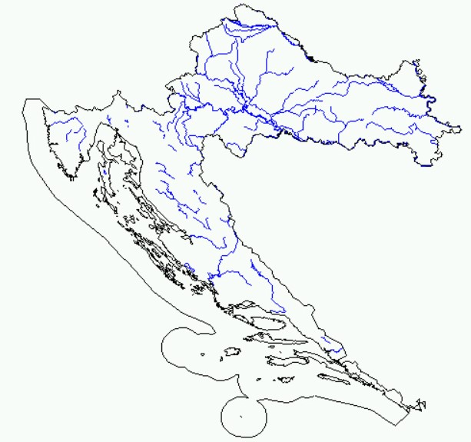


Slide 8
Način života i društvena uloga starohravtskih Vlaha
Stočari (sezonska kretanja)
Žive u brdskim krajevima
ratnici i plaćenici (u službi hrvatskih velikaša i hrvatsko-ugarskog kralja)
Cetinski Vlasi
  podložnici vlastele
  služe velikašima (Nelipići)
Lički Vlasi
  kraljevski Vlasi
  imaju vojnu ulogu i veća prava
1. Vlaške seobe počinju u 13. stoljeću zbog upada Bugara i Tatara

Slide 9
Vlasi u starim hrvatskim izvorima
(14.–15. st.)
1322. - u vojsci Bribirca Mladena II. kod Blizne nalazili su se i Vlasi
1345. - Ludovik I. daje Vlasima posjede uz Zrmanju zauzvrat za vojnu službu
1365. - Na imanjima Keglevića se spominju Vlasi (Ratko, Dudan)
1388. - Senjski statut spominje da Morovlasi/Morlaci kao pastiri putuju iz zimskih naselja u ljetne pašnjake na planinama i natrag
1432. - Morlaci žive na posjedima Nelipića područja: Cetina, Zrmanja, Klis, Omiš…
Senjski statut kojeg su 1388. izdali knezovi Ivan i Stjepan Frankopan nalaže: „Kada Morovlahi sađu s planina, idući do Gacke, mogu na senjskim pašnjacima ostati dva dana i toliko noći, a isto toliko vremena, kada se natrag vraćaju. Ako ostanu dulje plate kaznu od 500 libara.“
Mlečani su kasnije nazivali stanovništvo u zaleđu dalmatinskih gradova Morlaci (tal. Morlacco)
*tal. La Morlacca = Dalmatinska zagora

Slide 10
Vlasi za vrijeme Osmanskog Carstva
Osmanlijsko širenje pokreće velike migracije
Ratna pustošenja i nesigurnost
Prve skupine pravoslavnih Vlaha pojavljuju se prije potpune osmanske okupacije bosanskih i hrvatskih prostora (obitelji, neorganizirano)
Proces naseljavanja traje od 15. do 17. stoljeća
16. st. Vlasi iz Bosne dolaze u Liku, Vlasi iz Hercegovine dolaez u Dalmatinsku zagoru
Eflakan - Vlah u osmanlijskim izvorima
Imali su poseban pravni status (npr. umanjene poreze)

Slide 11
Naseljavanje Vlaha na hrvatsko područje u vrijeme osmanskog prodora na Balkanu
Osmanlijska kolonizacijska politika
  naseljavanje pustih krajeva
  jačanje granica (stočari lako se premještaju, idealni za granice)
  vojna funkcija (tijekom 14. i 15. stoljeća bili odlučan čimbenik u osvajanju)
    Akindžije (neredoviti konjanici)
    Martolozi (granična pješadija, „čuvari prostora”)
Bitka na Mohačkom polju 1526.
  Osmanlije pobjeđuju, umire kralj Ludovika II. zadnji Hrvatsko-ugarski kralj → Habsburgovci preuzimaju obranu hrvatskih zemalja
  1527. nastaje Vojna krajina
  Habsburgovci nastoje pridobiti Vlahe jer su bili važni kao vojnici i naseljenici na pograničnim područjima

Slide 12
Vlasi i Vojna krajina
Habsburgovci nastoje pridobiti Vlahe jer su bili važni kao vojnici i naseljenici na pograničnim područjima
Hrvatsko stanovništvo često se protivilo naseljavanju Vlaha, jer je njihovo doseljavanje donosilo probleme
  Skloni pljačkama
  Zemljišni problem - Vlasi su se bavili stočarstvom i trebale su im velike površine pašnjaka, zbog čega su često ulazili na tuđe posjede i činili štetu
  Ogulin (1640.–1641.) - stanovnici su se pobunili protiv naseljavanja Vlaha u Vitunj
Organizirano i intenzivno naseljavanje Vlaha u 17. stoljeću, u okviru obrambenog sustava Habsburške Monarhije (Vojne krajine)
Generali dovode Vlahe iz osmanskih područja i raspoređuju ih prema vojnim potrebama

Slide 13
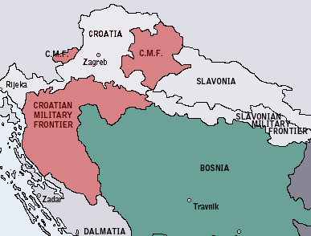

Slide 14
Vlasi su u 17. stoljeću bili između vojne i feudalne vlasti. Jedni su ih željeli kao vojnike u Vojnoj krajini, a drugi kao kmetove na vlastelinstvima, što je uzrokovalo stalne sukobe i pobune. Tko ima pravo nad Vlasima vojska ili feudalci?
VOJNE VLASTI
Trebaju vojnike za obranu granice od Osmanlija
Vlasi su im važni jer su iskusni ratnici i graničari
Nude im slobodu i povlastice ako služe u vojsci
FEUDALCI
Trebaju radnu snagu na svojim vlastelinstvima
Žele da postanu kmetovi koji im obrađuju zemlju
Smatraju da Vlasi naseljeni na njihovim posjedima unutar Vojne krajine pripadaju njima, a ne vojsci
Naseljavaju Vlahe u Vojnu krajinu

Slide 15
Mletačka republika i Vlasi
MORLACI/VLAJI = Vlaško stanovništvo prebjeglo iz osmanskog carstva na teritorij Mletačke Republike (u Dalmatinsku zagoru)
Procijenjeno doseljavanje oko 40 000 Morlaka iz osmanskih sandžaka na teritorij Mletačke Republike
Odnos Mlečana prema Vlasima
  Vlasi su im važan vojni resurs
  Stupanjem u mletačku službu Vlasima daju određena prava i privilegije
  Koriste ih kao graničnu stražu
  Potiču Vlašku sklonost pljački (pljačkaju osmanske teritorije kako bi iscrpili neprijatelja bez angažmana redovne vojske)
  Vodili politiku namjernog uskraćivanja obrazovanja i škola radi lakše kontrole i očuvanja ratničkog mentaliteta
  Poticali prelazak pravoslavnih Morlaca na katoličanstvo
Stalna potreba za prilagodbom i skrivanje izvornog identiteta radi opstanka doveli su do postupnog nestanka Morlaka kao zasebnog naroda
Danas pojam „Vlaj“ u Dalmaciji više nije oznaka za narod, nego geografska odrednica za ljude iz dalmatinske zagore

Slide 16
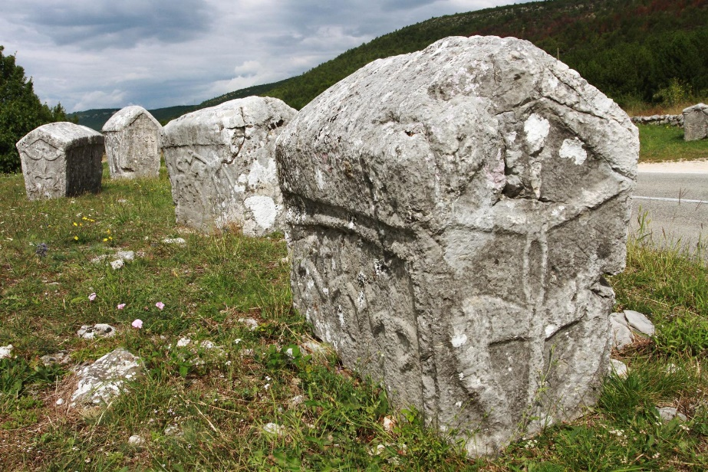
Vlaška ostavština
Katuni (kod Omiša) *Vlaški katun predstavlja temeljnu organizacijsku zajednicu srednjovjekovnih Vlaha
Vlaški grad - vrh iznad Male Paklenice
Vlaško Polje (danas Hrvatsko Polje)
Vlaški jezični utjecaj odrazio se na gubitak glasa „h”
  Hrđa → rđa ili hrvanje → rvanje
Stećci u cetinskoj krajini povezani s Vlasima
Vlaški oblici prezimena:
  -el- (Jakelić, Vukelić…)
  od vlaških osobnih imena (Sekulić od Sekula...)
  od vlaških riječi (Kalember, Katunarić...)
  -as (Juras, Lokas, Maras…) *Lingvist Petar Šimunović – izreka u dinarskom području „Svi asi su Vlasi”
  -man (većinom među pravoslavnim stanovništvom npr. Kecman/Kecmanović, ali i među katolicima npr. Radman)
  prezimena od vlaškog imena (Vlahoviček, Vlašić…)
  vlaški oblici slavenskih prezimena -ul- (Dropulić, Marulić, Rendulić…)

Slide 17
Popis literature
Bešker, Inoslav. „O povijesnoj posebnosti „vlaja”, zvanih i „Morlacchi”.” Zbornik Drage Roksandića (2019): 451-464. https://openbooks.ffzg.unizg.hr/index.php/FFpress/catalog/download/103/174/7950?inline=1
Buzov, Snježana. „Vlaško pitanje i osmanlijski izvori.” Povijesni prilozi 11, no. 11 (1992): 41-58. https://hrcak.srce.hr/251905
Čebotarev, Andrej. Vlasi i Vojna krajina u Hrvatskoj. Zagreb: Hrvatska sveučilišna naklada – Institut društvenih znanosti Ivo Pilar, 2022.
Roksandić, Drago. „Dinarski Vlasi/Morlaci od 14. do 16. stoljeća: koliko identiteta?.” Godišnjak Titius 1, no. 1 (2008): 5-19. https://hrcak.srce.hr/111969
„Morlaci”. Hrvatska enciklopedija, https://www.enciklopedija.hr/clanak/morlaci (pristupljeno 10. svibnja 2026.).
„Mohačka bitka” Hrvatska enciklopedija, https://www.enciklopedija.hr/clanak/mohacka-bitka (pristupljeno 10. svibnja 2026.).
„Tajanstvene vječne kuće nastale u srednjem vijeku“. Večernji list, 28. kolovoza 2015. https://www.vecernji.hr/vijesti/feljton-najveci-hrvatski-misteriji-stecci-tajanstvene-vjecne-kuce-nastale-u-srednjem-vijeku-1021578 (pristupljeno 11. svibnja 2026.).

